Slide 2
Studywise
Gevestigd in Enschede
Partner van A-merken
Laptops en tablets voor leerlingen

Slide 3
De webshop
shop.studywise.nl
Gemakkelijk online bestellen
Thuis of op school afgeleverd (keuzemogelijkheid)
Standaard 2 jaar garantie
Uitstekende klantenservice

Slide 4
Garantie en reparatie
2
FABRIEKS GARANTIE
Verlenging van de garantie naar 4 jaar mogelijk
Schadepakket is alleen mogelijk i.c.m. 4 jaar garantie * Pick-Up & Return: geen transportkosten bij reparatie
Inclusief dekking bij software-storingen
GARANTIE
& REPARATIE
* door vallen, stoten, vloeistof- of brandschade en diefstal dekking van twee gevallen zonder eigen risico.

Slide 5
Betaalmogelijkheden
Online betalen via jouw eigen bank
Bankoverschrijving
Gespreid betalen

Slide 6
Communicatiepakket voor ouders
Informatiebrieven
Presentaties
Bestelprocedures
E-nieuwsbrieven
Statusupdate
Notes:
Indien u niet kiest voor het gebruik van een eigen iPad of die van school, kunt u een iPad op onze webshop bestellen via iDeal of gespreide betaling. Op de webshop vind je de nieuwste iPad 2018 die net gelanceerd is.

Slide 7
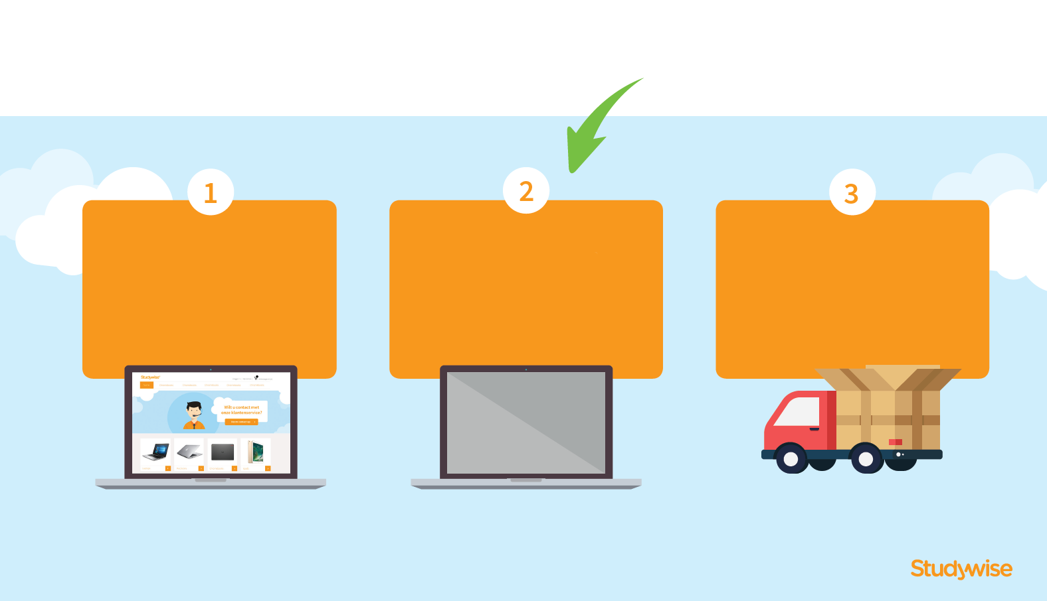
Het bestelproces
Heb je van school een vouchercode ontvangen?
Vul deze dan in bij het winkelmandje
Ga naar shop.studywise.nl en log in met jouw Kennisnet-account
Bestel voor [datum] jouw device, accessoires en een garantiepakket (optioneel).
Alle bestellingen van jouw school worden verzameld en verstuurd op [datum].

